Slide 1
Pertemuan 1 Ruslan Ramli
RENCANA BELAJAR DAN KONTRAK KULIAH

Slide 2
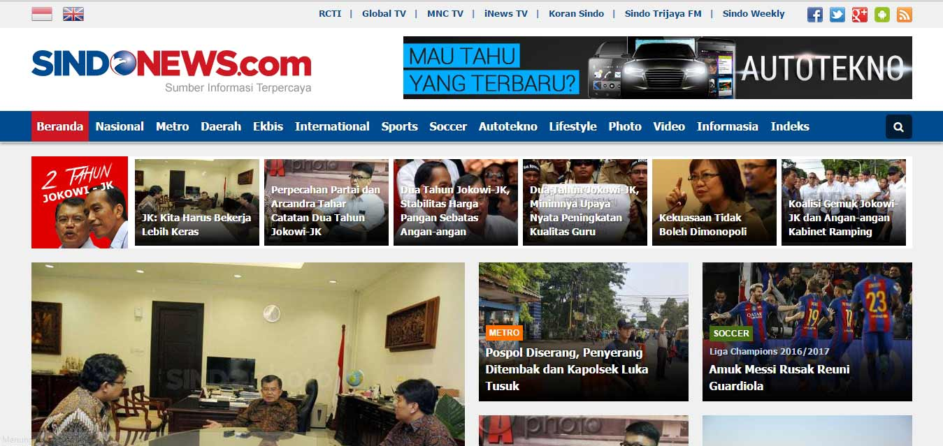
Pertemuan 1-4
Pengetahuan umum media portal
Media baru; medsos dan portal dalam fungsi dan peran
Media sebagai bagian dari sebuah organisasi perusahaan
Redaksi dan Bisnis

Slide 3
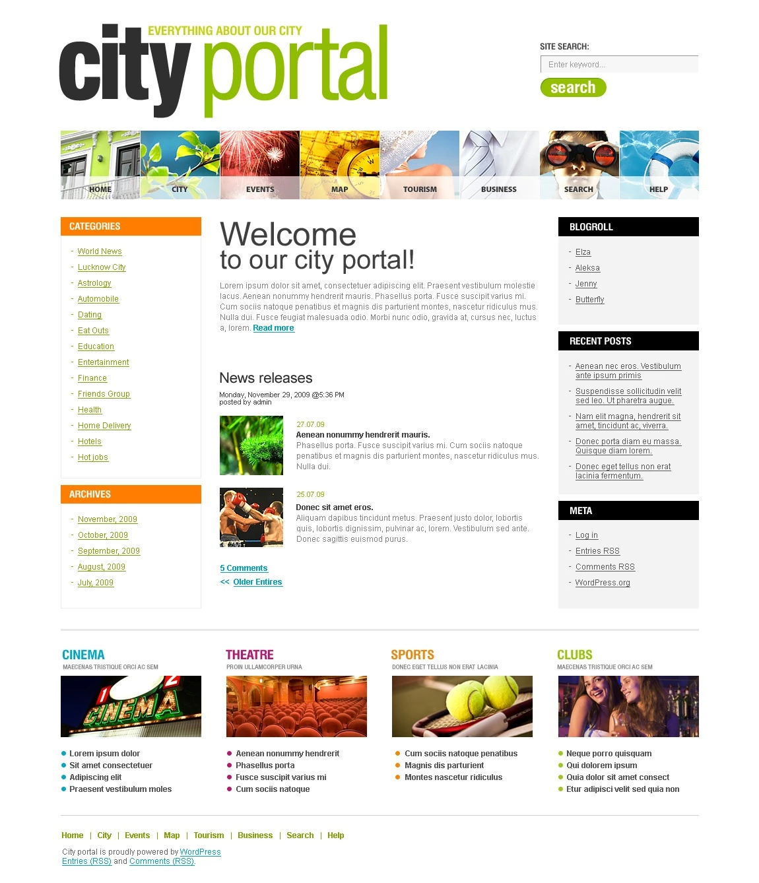
Pertemuan 5-8
Ciri-ciri berita portal
Karakteristik portal media
Map minding, review pertemuan 1-6 dan kuis
Aturan pers dan KEW

Slide 4
Pertemua 9-11
Membuat berita singkat
Menyusun berita portal
Turun lapangan di lingkungan kampus (internal)

Slide 5
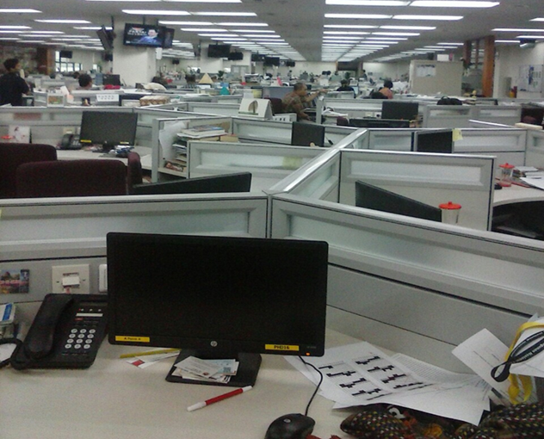
Pertemuan 12-14
Proses produksi
Membedakan jenis-jenis berita
Bedah kasus berita

Slide 6
Indikator penilaian
Absensi
Ujian tengah semester
Ujian akhir semester
Tugas indvidu
Kuis, diskusi

Slide 7
Izin yang diperkenankan
Mewakili UEU untuk kegiatan resmi
Urusan keluarga dekat (sakit, dukacita, menikah, urgent lainnya)
Kegiatan kampus yang direstui fakultas dan universitas

Slide 8
Sampai jumpa di kelas

